Slide 1

Step 2.
타당성 검토 산출물

Slide 2

[타당성 검토] Weekly Scrum Template
Weekly Scrum Template(2주차)
분야 | 이번주 한 일 | 차주 계획 | 이슈 사항
Web | 홈 화면 구성 프리뷰 화면 구성 | docs 페이지 구성
AI | 영어 음성 진위여부 분류 모델 구현 한국어 가짜 음성 생성 파이프라인 구성 및 테스트 | 가짜 음성 데이터셋 구축 한국어 음성 진위여부 판별 모델 개발
백엔드 | 로그인/로그아웃/회원가입/ID찾기/PW초기화 기능 구현 사용자 개인정보 변경 기능 구현 Admin을 통한 Credit 조절 기능 구현 MySQL연동, 서버 업로드 API Key 발급/초기화/삭제 기능 구현 API Key 및 Credit 확인 후 Flask 통신 기능 구현 Django(백) <-> React(프론트), Flask(API) 연동 | 백업 서버 기능 테스트 서버 포트 점검 Nginx 알아보기 모델팀과 협업 -> 추론 파이프라인 구성
데이터 | 전처리 함수 코드 작성 데이터 정의서 작성 | 범죄 사례조사 UX 테스트
발표 및 자료 작성 | 특허 조사, 아키텍처 구성 데이터 정의서 작성 AI 모델 정의서 작성 | 3주차 산출물 작성

Slide 3





피드백 수용
deep voice detecting model에 참고할 논문이나 자료 > 국내 및 외국 특허 서치
특허명 | 특허국 | 특허권자 | 출원번호 | 출원일자 | 설명
딥러닝 기반의 음성변조를 이용한 다국어 음성 데이터 생성 장치 및 방법 | 대한민국 | (주)라이언로켓 | 10-2024-0080689 | 2022년11월30일 | 스펙트로그램 생성 및 기반으로 음성데이터 생성
보이스 피싱 방지 어플리케이션, 이를 포함하는 피싱 감시 시스템 및 방법 | 대한민국 | 박민규, 이정민, 전종현 | 10-2021-0023937 | 2021년02월23일 | 보이스 피싱 방지를 위한 어플리케이션 플로우 구축 방법
음성 스푸핑 탐지를 위한 엔드투엔드 아키텍처를 위한 시스템 및 방법 | 국제 | PINDROP SECURITY, INC. | WO202000210186A1 | 2020년 04월 07일 | 프런트 엔드 : 대역 통과 필터링을 위한 하나 이상의 신경망 / 백엔드 : 분류를 위한 컨볼루션 신경망이 포함
실시간 보이스 피싱 탐지 탐지 | 국제 | Eduworks Corporation | WO 2021/126444 | 2022년 10월 26일 | 들어오는 음성 신호가 변조되었을 가능성의 측정은 들어오는 음성 신호의 심층 산란 스펙트럼(DSS) 기능과 이동된 델타 켑됨.

Slide 4




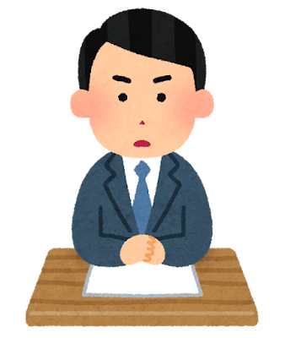

피드백 수용
2 . 보이스피싱 예방 외 추가적인 (b2b적인) 용도
엔터테인먼트 산업
음성 합성 기술의 품질 평가
성우나 가수의 목소리 무단 사용 탐지
보안 시스템
음성 인증 시스템의 보안 강화
통화 중 실시간 딥페이크 음성 탐지
미디어 진위 확인:
뉴스나 팟캐스트의 음성 진위 여부 확인
영화나 TV 프로그램에서 사용된 음성의 진실성 검증

Slide 5
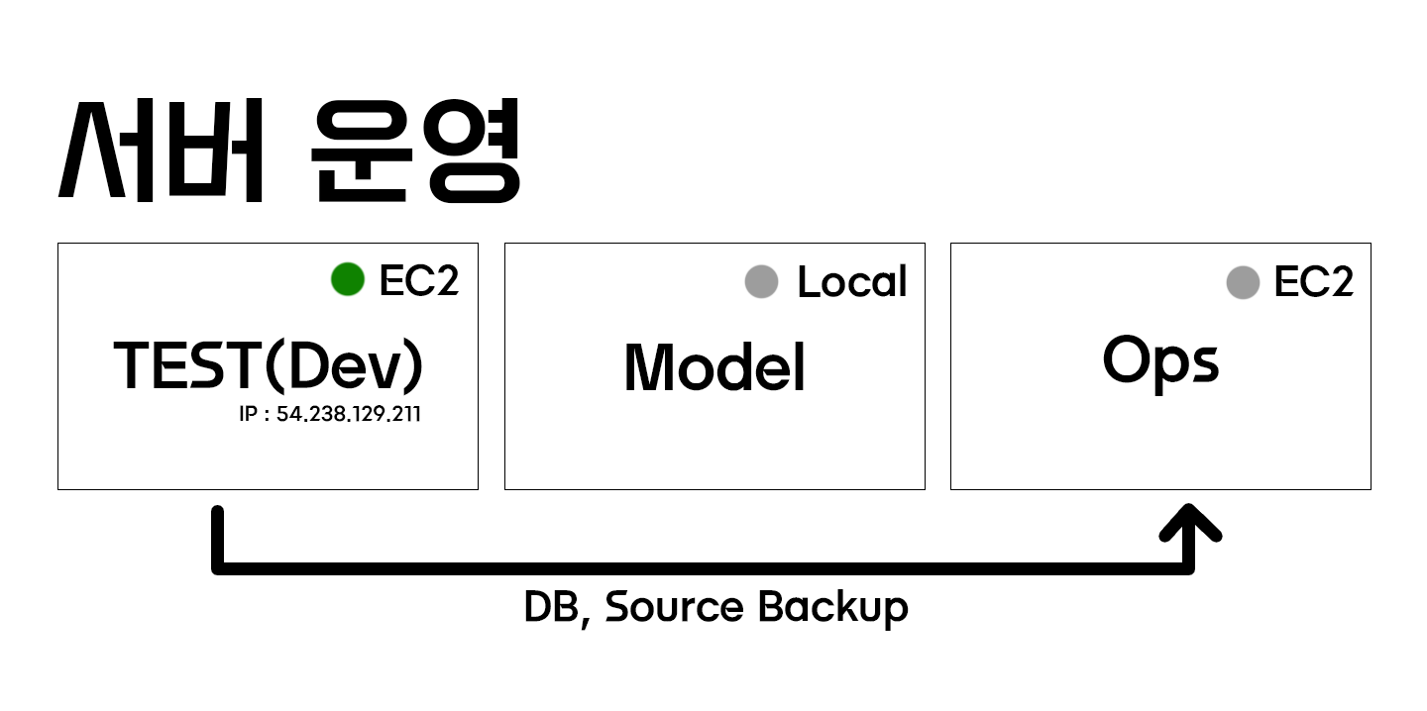

Slide 6
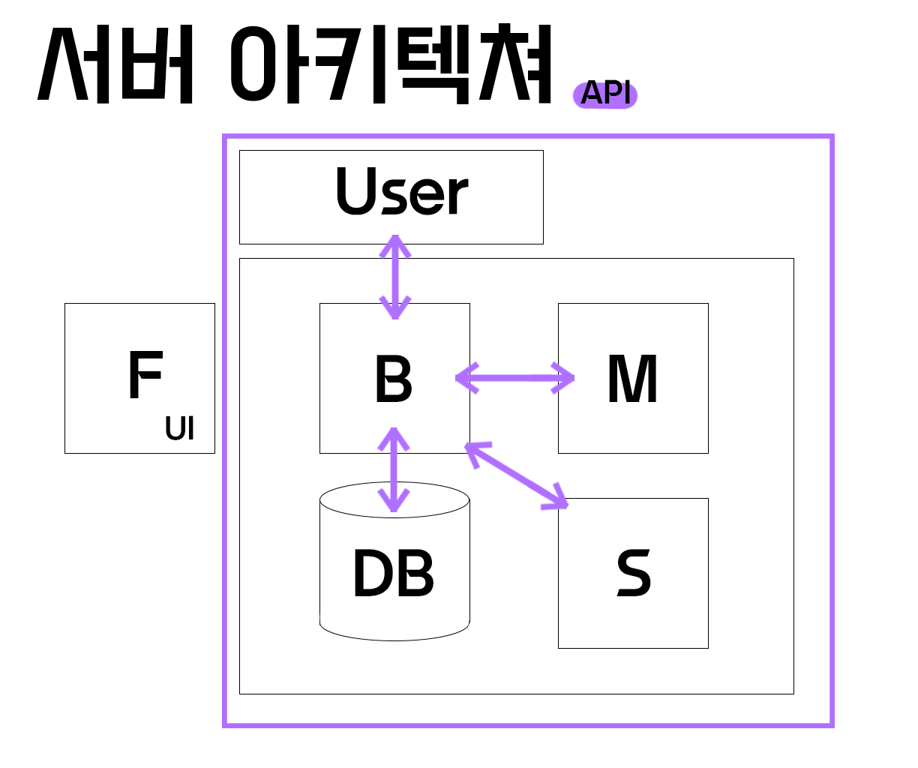
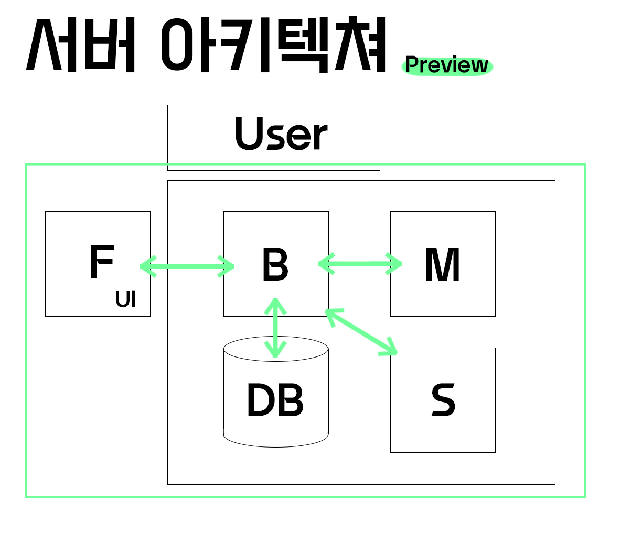

Slide 7
[타당성 검토] 데이터 정의서
데이터 정의서 - 테이블
데이터 명 | 뉴스 대본 및 앵커 음성 데이터
출처 | AI HUB |  |  |  | 용량 | 299.63GB
키워드 | 대화, 영유아 |  |  |  | 사용권한 | 신청 후 바로 사용 가능
파일 명 | 음성파일이름.json
테이블 명 | script |  | 테이블 명 | speaker |  | 테이블 명 | file_information
칼럼명 | 설명 | 데이터 타입 | 칼럼명 | 설명 | 데이터 타입 | 칼럼명 | 설명 | 데이터 타입
id | 대본고유ID | VARCHAR(n) | Id | 고유발화자ID | VARCHAR(n) | audio_format | 음성포맷 | VARCHAR(n)
url | 기사URL주소 | VARCHAR(n) | Age | 연령 | VARCHAR(n) | utterance_start | 발화시작시간 | VARCHAR(n)
title | 기사제목 | VARCHAR(n) | Sex | 성별 | VARCHAR(n) | utterance_end | 발화종료시간 | VARCHAR(n)
press | 언론사 | VARCHAR(n) | job | 직업 | VARCHAR(n) | audio_duration | 음원길이(초) | VARCHAR(n)
press_field | 보도분야 | VARCHAR(n)
press_date | 보도일자 | VARCHAR(n)
index | 발화순번 | INT
text | 발화텍스트 | VARCHAR(n)
sentence_type | 문장분류 | VARCHAR(n)
keyword | 키워드 | VARCHAR(n)

Slide 8
[타당성 검토] 데이터 정의서
데이터 정의서 - 데이터 구성 구조
데이터 명 | 뉴스 대본 및 앵커 음성 데이터
출처 | AI HUB | 용량 | 227.82GB
키워드 | 음성, 뉴스 | 사용권한 | 신청 후 바로 사용 가능
01.원천데이터
02.라벨링데이터
Speaker_id_1
Audio1.wav
Speaker_id_1
Audio1.json
Script_id1
Audio2.wav
Script_id1
Audio2.json
Audio3.wav
Audio3.wav
Audio1.wav
Audio1.wav
Script_id2
Audio2.wav
Script_id2
Audio2.wav
Audio3.wav
Audio3.wav
Speaker_id_2
Speaker_id_2

Slide 9
[타당성 검토] 데이터 정의서
데이터 정의서 - 데이터 통계
데이터 명 | 뉴스 대본 및 앵커 음성 데이터
출처 | AI HUB | 용량 | 227.82GB
키워드 | 음성, 뉴스 | 사용권한 | 신청 후 바로 사용 가능
- 방송사 별 분포
방송사 | SBS | YTN | KBS | OBS | MBC | 합계
분포도 | 10.78% | 67.40% | 17.40% | 1.59% | 2.83% | 100%
- 주제 별 분포
주제 | 정치 | 경제 | 사회 | 문화 | 국제 | 지역 | 스포츠 | IT과학 | 합계
분포도 | 17.24% | 17.89% | 11.67% | 9.49% | 9.40% | 15.61% | 9.50% | 9.20% | 100%
- 발화자 성별 음성시간 분포
- 발화자 성별 화자수 분포
성별 | 남성 | 여성 | 합계
분포도 | 47.48% | 52.52% | 100%
성별 | 남성 | 여성 | 합계
분포도 | 48.84% | 51.16% | 100%

Slide 10
[타당성 검토] 데이터 정의서
데이터 정의서 - 테이블
데이터 명 | 한국어 아동 음성 데이터
출처 | AI HUB |  |  |  | 용량 | 536.14GB
키워드 | 자연어, 음성, 아동 |  |  |  | 사용권한 | 신청 후 바로 사용 가능
파일 명 | 음성파일이름.json
테이블 명 | Wav |  | 테이블 명 | Environment |  | 테이블 명 | Speaker
칼럼명 | 설명 | 데이터 타입 | 칼럼명 | 설명 | 데이터 타입 | 칼럼명 | 설명 | 데이터 타입
NumberOfBit | 비트 수 | VARCHAR | RecordingEnviron | 녹음 환경 | VARCHAR | SpeakerName | 화자 이름 | VARCHAR
SignalToNoiseRatio | SNR | VARCHAR | NoiseEnviron | 노이즈환경 | VARCHAR | Gender | 성별 | VARCHAR
NumberOfChannel | 채널 수 | VARCHAR | RecordingDevices | 녹음장치 | VARCHAR | Age | 나이 | VARCHAR
EncodingLaw | 인코딩방식 | VARCHAR |  |  |  | AgeGroup | 연령층 | VARCHAR
ByteOrder | 바이트정보 | VARCHAR |  |  |  | Region | 지역 | VARCHAR
SamplingRate | 주파수 | VARCHAR |  |  |  | Dialect | 방언 | VARCHAR
 |  |  |  |  |  | Fluency | 유창성 | VARCHAR
 |  |  |  |  |  | SchoolYear | 학년 | VARCHAR

Slide 11
[타당성 검토] 데이터 정의서
데이터 정의서 - 테이블
데이터 명 | 한국어 아동 음성 데이터
출처 | AI HUB |  |  |  | 용량 | 536.14GB
키워드 | 자연어, 음성, 아동 |  |  |  | 사용권한 | 신청 후 바로 사용 가능
파일 명 | 음성파일이름.json
테이블 명 | Other |  | 테이블 명 | File |  | 테이블 명 | Basic
칼럼명 | 설명 | 데이터 타입 | 칼럼명 | 설명 | 데이터 타입 | 칼럼명 | 설명 | 데이터 타입
QualityStatus | 품질상태 | VARCHAR | FileCategory | 파일 종류 | VARCHAR | DataCategory | DB종류 | VARCHAR
IncName | 인명 | VARCHAR | FileName | 파일이름 | VARCHAR | Distributor | 수행 기관 | VARCHAR
 |  |  | DirectoryPath | 파일 위치 | VARCHAR | Language | 언어 | VARCHAR
 |  |  | HeaderSize | 헤더 크기 | VARCHAR | Version | 버전 | VARCHAR
 |  |  | FileLength | 파일 길이 | VARCHAR | NumberOfUtterance | 발화 수 | VARCHAR
 |  |  | FileFormat | 파일 포맷 | VARCHAR | RevisionHistory | 수정기록 | VARCHAR
 |  |  | NumberOfRepeat | 반복 차수 | VARCHAR | NumberOfSpeaker | 발성화자 수 | VARCHAR
 |  |  | TimeInterval | 녹음 주기 | VARCHAR | FillingDate | 수정 날짜 | VARCHAR
 |  |  | Distance | 녹음 거리 | VARCHAR | RecordingDate | 녹음 날짜 | VARCHAR
 |  |  |  |  |  | ApplicationCategory | 응용 분야 | VARCHAR

Slide 12
[타당성 검토] 데이터 정의서
데이터 정의서 - 테이블
데이터 명 | 한국어 아동 음성 데이터
출처 | AI HUB |  |  |  | 용량 | 536.14GB
키워드 | 자연어, 음성, 아동 |  |  |  | 사용권한 | 신청 후 바로 사용 가능
파일 명 | 음성파일이름.json
테이블 명 | Transcription |  | 테이블 명 | Miscellaneous_Info |  | 테이블 명
칼럼명 | 설명 | 데이터 타입 | 칼럼명 | 설명 | 데이터 타입 | 칼럼명 | 설명 | 데이터 타입
LabelText | 텍스트 전사 | VARCHAR | SpeechStart | 음성 시작 시간 | VARCHAR
ErrorTagged | 오류 태깅 | VARCHAR | SpeechEnd | 음성 끝 시간 | VARCHAR
GrammaticalError | 문법 오류 | VARCHAR

Slide 13
[타당성 검토] 데이터 정의서
데이터 정의서 - 데이터 구성 구조
데이터 명 | 한국어 아동 음성 데이터
출처 | AI HUB | 용량 | 536.14GB
키워드 | 자연어, 음성, 아동 | 사용권한 | 신청 후 바로 사용 가능
01.원천데이터
02.라벨링데이터
Date1
Audio1.wav
Date1
Audio1.json
Speaker1
Audio2.wav
Speaker1
Audio2. json
Audio3.wav
Audio3. json
Audio1.wav
Audio1.json
Speaker2
Audio2.wav
Speaker2
Audio2.json
Audio3.wav
Audio3.json
Date2
Date2

Slide 14
[타당성 검토] 데이터 정의서
데이터 정의서 – 데이터 통계
데이터 명 | 한국어 아동 음성 데이터
출처 | AI HUB | 용량 | 536.14GB
키워드 | 자연어, 음성, 아동 | 사용권한 | 신청 후 바로 사용 가능
기본 통계
수집대상 | 데이터 구축량 | 데이터수집 | 데이터구축량 | 비정형 데이터수집
한국어 아동 | 5,000시간 | 크라우드 소싱 플랫폼 | 5,000시간 | 독후감, 일기, 자유주제
정형 분포
연령별 분포
성별 분포
연령별 분포
정형 | 비정형
75% | 25%
저소음 | 소음
80% | 20%
정형 | 비정형
50% | 50%
미취학 | 저학년 | 고학년
500시간 | 1500시간 | 3000시간

Slide 15
[타당성 검토] 데이터 정의서
데이터 정의서
데이터 명 | 감성 및 발화스타일 동시 고려 음성합성 데이터
출처 | AI HUB |  |  |  | 용량 | 219.29GB
키워드 | 발화스타일, 감정, 스타일태그 |  |  |  | 사용권한 | 신청 후 바로 사용 가능
파일 명 | Script_id.json
테이블 명 | id |  | 테이블 명 | src_type |  | 테이블 명 | import
칼럼명 | 설명 | 데이터 타입 | 칼럼명 | 설명 | 데이터 타입 | 칼럼명 | 설명 | 데이터 타입
id | id | VARCHAR | src_type | [애니체] 액션/모험,추리/판타지 ,코믹/명랑 ,학원/로맨스 [친절체] 헬프데스크 ,전화상담, 매장응대 [중계체]] 축구, 야구 [독백체, 대화체, 구연체] 작품 | VARCHAR | Id | 출처 작품 ID | VARCHAR
 |  |  |  |  |  | book_title | 출처 도서명 | VARCHAR
 |  |  |  |  |  | title | 출처 제목 | VARCHAR
 |  |  |  |  |  | author | 출처 저자 | VARCHAR
 |  |  |  |  |  | translator | 출처 번역자 | VARCHAR
 |  |  |  |  |  | publish_year | 출판 연도 | INT
 |  |  |  |  |  | country | 출처의 국가 | VARCHAR
 |  |  |  |  |  | times_bg | 시대적 배경 | VARCHAR

Slide 16
[타당성 검토] 데이터 정의서
데이터 정의서
데이터 명 | 감성 및 발화스타일 동시 고려 음성합성 데이터
출처 | AI HUB |  |  |  | 용량 | 219.29GB
키워드 | 발화스타일, 감정, 스타일태그 |  |  |  | 사용권한 | 신청 후 바로 사용 가능
파일 명 | Script_id.json
테이블 명 | reciter |  | 테이블 명 | script |  | 테이블 명 | sentences
칼럼명 | 설명 | 데이터 타입 | 칼럼명 | 설명 | 데이터 타입 | 칼럼명 | 설명 | 데이터 타입
age | 나이 | INT | chars_count | 대본 글자수 | INT | Id | 문장의 고유 번호 | VARCHAR
gender | 성별 | VARCHAR | Id | 대본 ID | VARCHAR | origin_text | 전체 텍스트 | VARCHAR
id | 낭송자 고유번호 101~116번은 일반인, 그 외는 모두 전문성우 | INT | Nomalized | 대본 파트의 TN 처리 결과 | VARCHAR | style | 발화 스타일 | JSON
 |  |  | origin | 대본 파트의 원문 | VARCHAR | voice_piece | 음성파일 정보 | JSON
 |  |  | part_no | 대본 파트 번호 | INT | votes | 투표정보 | JSON
 |  |  | tokens_counts | 대본 어절수 | INT

Slide 17
[타당성 검토] 데이터 정의서
데이터 정의서
데이터 명 | 감성 및 발화스타일 동시 고려 음성합성 데이터
출처 | AI HUB |  |  |  | 용량 | 219.29GB
키워드 | 발화스타일, 감정, 스타일태그 |  |  |  | 사용권한 | 신청 후 바로 사용 가능
파일 명 | Script_id.json
테이블 명 | style |  | 테이블 명 | voice_piece |  | 테이블 명 | votes
칼럼명 | 설명 | 데이터 타입 | 칼럼명 | 설명 | 데이터 타입 | 칼럼명 | 설명 | 데이터 타입
emotion | 감정정보 | VARCHAR | duration | 음성구간 길이 | VARCHAR | likert_scale | 1.미흡, 2.보통, 3.흡족 | INT
intensity | 강도정도(약:1, 중:2, 강:3) | INT | file_duration | 앞뒤로 0.25초 묵음 추가된 음원의 길이 값. | VARCHAR | voter | 투표자 정보 | JSON
style | 스타일 | VARCHAR | filename | 파일이름 | VARCHAR
Sub_style | 중계체, 대화체, 친절체, 애니체 등에서 사용 | VARCHAR | ptr | 발음전사 | VARCHAR
 |  |  | tr | 전사 | VARCHAR

Slide 18
[타당성 검토] 데이터 정의서
데이터 정의서
데이터 명 | 감성 및 발화스타일 동시 고려 음성합성 데이터
출처 | AI HUB |  |  |  | 용량 | 219.29GB
키워드 | 발화스타일, 감정, 스타일태그 |  |  |  | 사용권한 | 신청 후 바로 사용 가능
파일 명 | Script_id.json
테이블 명 | voter |  | 테이블 명 | studio |  | 테이블 명 | voice
칼럼명 | 설명 | 데이터 타입 | 칼럼명 | 설명 | 데이터 타입 | 칼럼명 | 설명 | 데이터 타입
age | 투표자 성별 | VARCHAR | id | 녹음환경 고유 구분자 | VARCHAR | duration | 녹음 길이 | FLOAT
gender | 투표자 연령대 | VARCHAR | mic | 녹음에 사용된 마이크 | VARCHAR | filename | 파일이름 | VARCHAR
 |  |  | micpre | 녹음에 사용된 Micpre-amplifier | VARCHAR | recorded_at | 녹음일시 | TIMESTAMP
 |  |  | name | 녹음환경의 이름 | VARCHAR | sample_rate | 샘플rate | INT

Slide 19
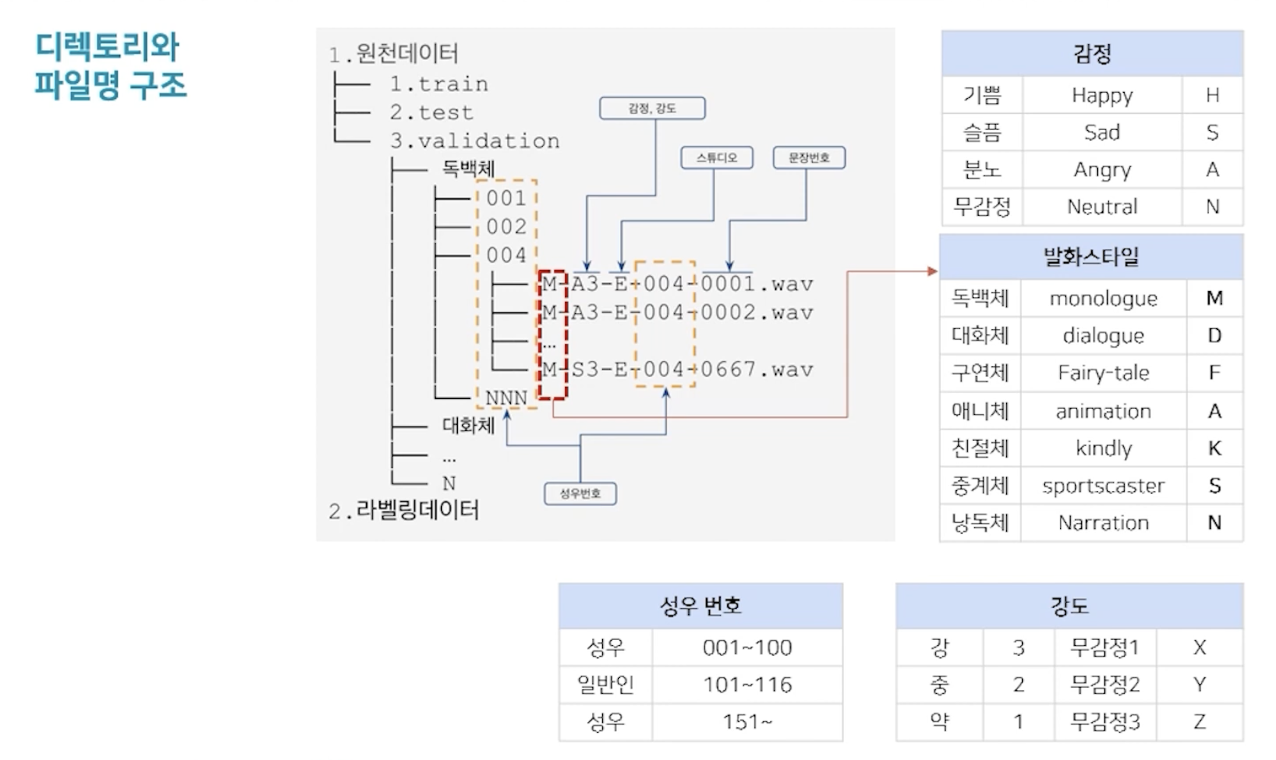
[타당성 검토] 데이터 정의서
데이터 정의서 - 폴더 구조
데이터 명 | 감성 및 발화스타일 동시 고려 음성합성 데이터
출처 | AI HUB | 용량 | 219.29GB
키워드 | 발화스타일, 감정, 스타일태그 | 사용권한 | 신청 후 바로 사용 가능

Slide 20
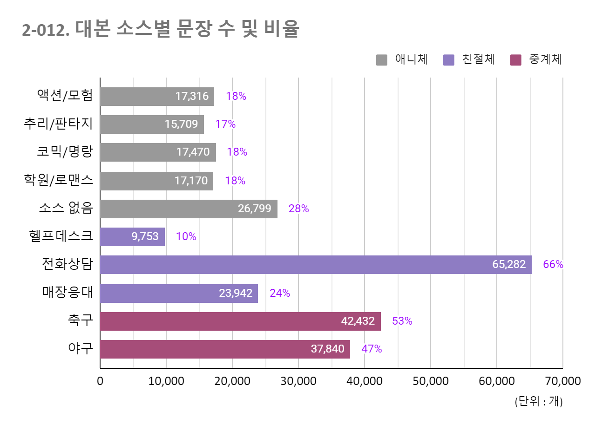
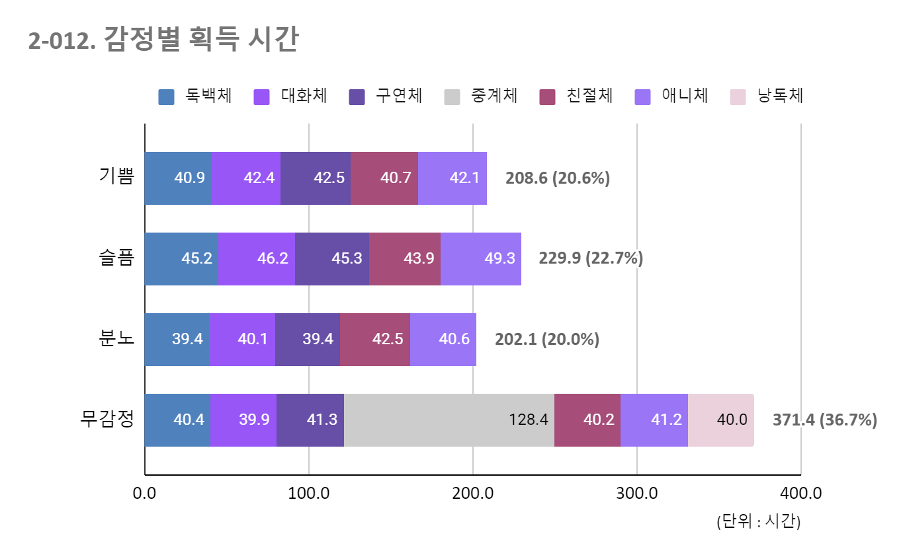
[타당성 검토] 데이터 정의서
데이터 정의서 - 데이터 통계
데이터 명 | 감성 및 발화스타일 동시 고려 음성합성 데이터
출처 | AI HUB | 용량 | 219.29GB
키워드 | 발화스타일, 감정, 스타일태그 | 사용권한 | 신청 후 바로 사용 가능

Slide 21
[타당성 검토] AI 모델 정의서
AI모델 정의서(Fake voice generator)
모델 설명
ㅇ https://github.com/coqui-ai/TTS
ㅇ 16개국 지원
ㅇ 약 100개의 Fairseq 모델 사용 가능
ㅇ https://github.com/IAHispano/Applio
ㅇ 사용자 지정 목소리 모델을 생성하여 자연스러운 TTS 사용
초기 결과 및 평가
ㅇ 한국어 음성 및 지문으로 생성한 데이터를 통해 정성평가 수행
모델 최적화
진행 사항
1. 사용자 지정 음성 수집
2. coqui TTS를 이용한 한국어 지문을 읽는 사용자 지정 음성 생성
3. applio RVC 모델을 이용한 사용자 지정 RVC 모델 생성
4. RVC 모델을 이용한 TTS 수행
최종 모델 및
성능 평가
ㅇ coqui TTS는 한국어와 영어의 지문이 혼합이 되면 발음이 부자연스러운 현상이 발생
ㅇ 이를 개선하기 위해 한국어 지문만 읽는 딥보이스를 생성
(Why? RVC 모델에는 최대한 긴 음성이 학습될 수록 자연스러운 딥보이스를 생성하기 때문)
ㅇ 생성한 딥보이스를 이용하여 applio RVC 생성 모델 생성
ㅇ 생성된 RVC를 통해 자연스러운 딥보이스 생성하여 특정 지문을 읽는 데이터를 생성하여 데이터 구축

Slide 22
[타당성 검토] AI 모델 정의서
AI모델 정의서
모델 설명
ㅇ Random Forest Classifier
ㅇ CNN(Convolution Neural Network)
ㅇ ViT(Vision Transformer)
ㅇ FastViT
초기 결과 및 평가
ㅇ 평가지표 : Accuracy, F-1 Score (True/False의 이진분류 문제) - kaggle Deep voice detect dataset + LJSpeech dataset
ㅇ RandomForestClassifier : 98.726%
ㅇ CNN : 95.454%
ㅇ ViT : 99.99%
모델 최적화
진행 사항
ㅇ RF, CNN, Vit
ㅇ Learning Rate 조절
ㅇ Epochs 조절
ㅇ Layer unit 수 조절
ㅇ FastViT
ㅇ 논문 구현 중
최종 모델 및
성능 평가
ㅇ 정확도, 추론 속도, 컴퓨팅 사양을 고려하여 최종 모델 선정
ㅇ 정확도
ㅇ 추론 속도
ㅇ 컴퓨팅 성능

